Slide 1
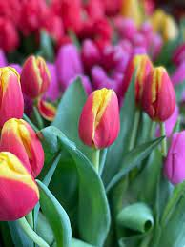
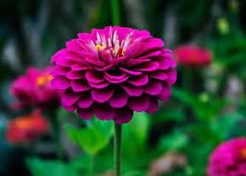
LA FESTA DELLE DONNE
Giornata internazionale della donna

Slide 2

la Giornata internazionale della donna (o Giornata internazionale dei diritti delle donne) è una ricorrenza internazionale che si celebra l'8 marzo di ogni anno e sottolinea l'importanza della lotta per i diritti delle donne, in particolare per la loro emancipazione, ricordando le conquiste sociali, economiche e politiche e portando l'attenzione su questioni come l'uguaglianza di genere, i diritti riproduttivi, le discriminazioni e le violenze contro le donne.

Slide 3
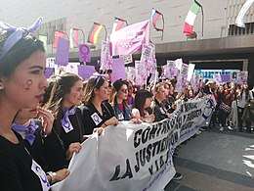
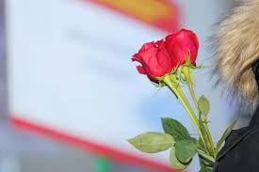
Viene associata alla Giornata internazionale per l'eliminazione della violenza contro le donne, istituita il 17 dicembre 1999 e che cade ogni anno il 25 novembre. Viene celebrata negli Stati Uniti a partire dal 1909, in alcuni paesi europei dal 1911 e in Italia dal 1922.

Slide 4
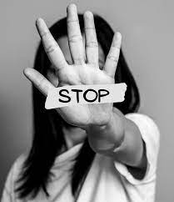
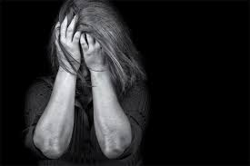
La data in cui si celebra la Giornata internazionale per l’eliminazione della violenza contro le donne segna anche l’inizio che precede la Giornata mondiale dei diritti umani che cade ogni anno il 10 dicembre.

Slide 5
questa presentazione è stata fatta da Una Sirotnjak

